Slide 1
MEDIA MENGAJAR
Seni Budaya
UNTUK SD/MI KELAS 2

Slide 2
Bab
Bermain Bunyi, Ritme, dan Irama
2
Tujuan Pembelajaran
Menjelaskan pengertian bunyi.
Mengidentifikasi benda yang menghasilkan bunyi.
Mengidentifikasi alat musik melodis.
Memainkan bunyi melodis.
Mengidentifikasi alat musik ritmis.
Memainkan bunyi ritmis.
Menjelaskan pengertian ritme dan pola irama sederhana.
Memainkan ritme dengan tepukan.
Notes:
Jika terdapat gambar cantumkan sumber gambar dgn ukuran font 10pt

Slide 3
A. Apresiasi dan Eksplorasi Bunyi
1.Eksplorasi Bunyi
Bunyi dapat didengarkan dimana saja.
Misalnya, bunyi hujan, bunyi petir, dan bunyi burung berkicau.

Slide 4
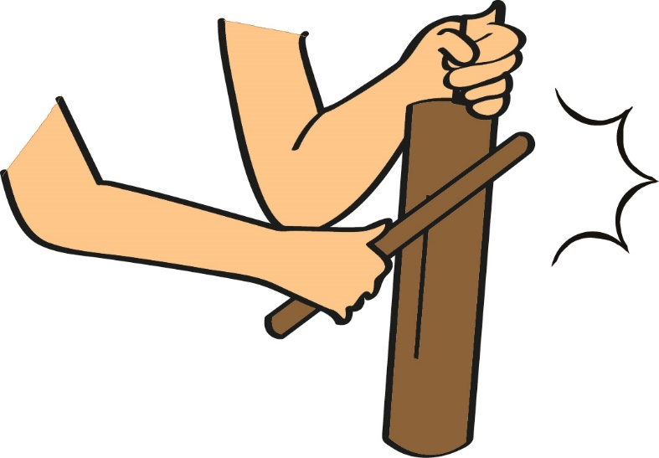
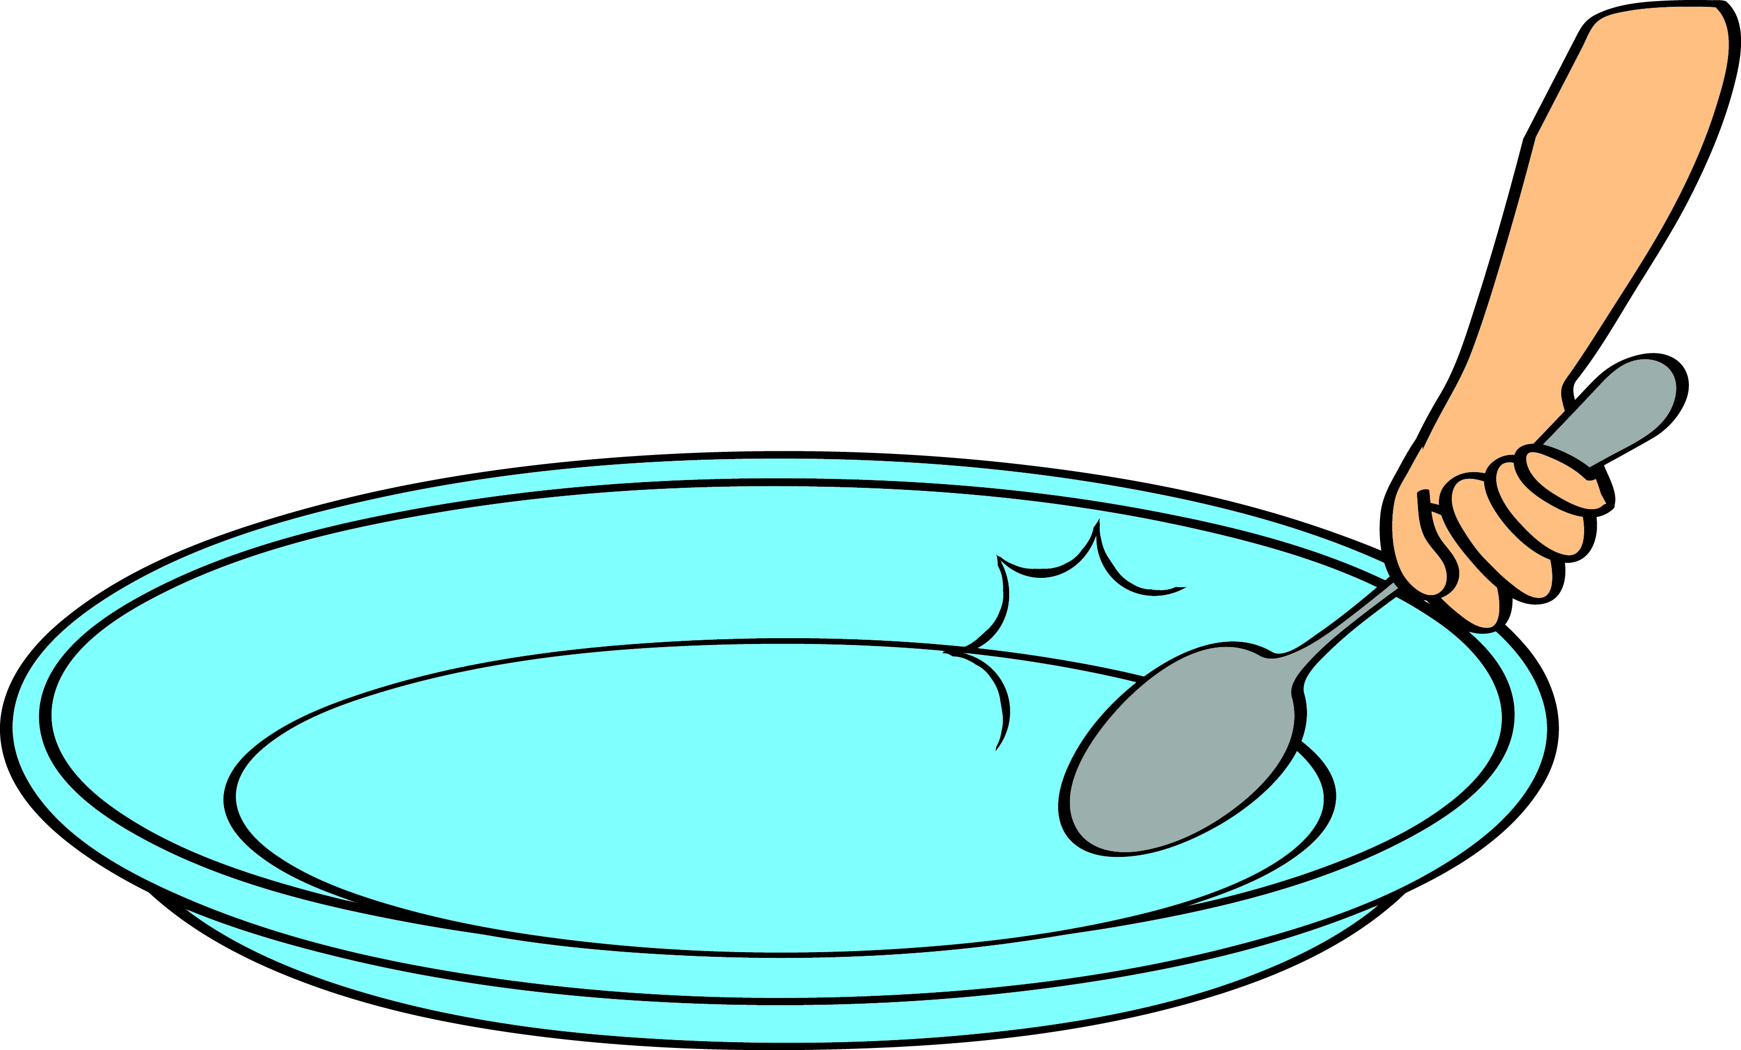
A. Apresiasi dan Eksplorasi Bunyi
Perhatikan benda-benda berikut.
Kentongan yang dipukul menghasilkan bunyi.
Sendok yang dipukul pada piring menghasilkan bunyi.

Slide 5
A. Apresiasi dan Eksplorasi Bunyi
2. Jenis Bunyi
Ada dua jenis bunyi.
Ada bunyi alam.
Ada bunyi buatan.
Bunyi alam berasal dari alam. Bunyi buatan dibuat oleh manusia.

Slide 6
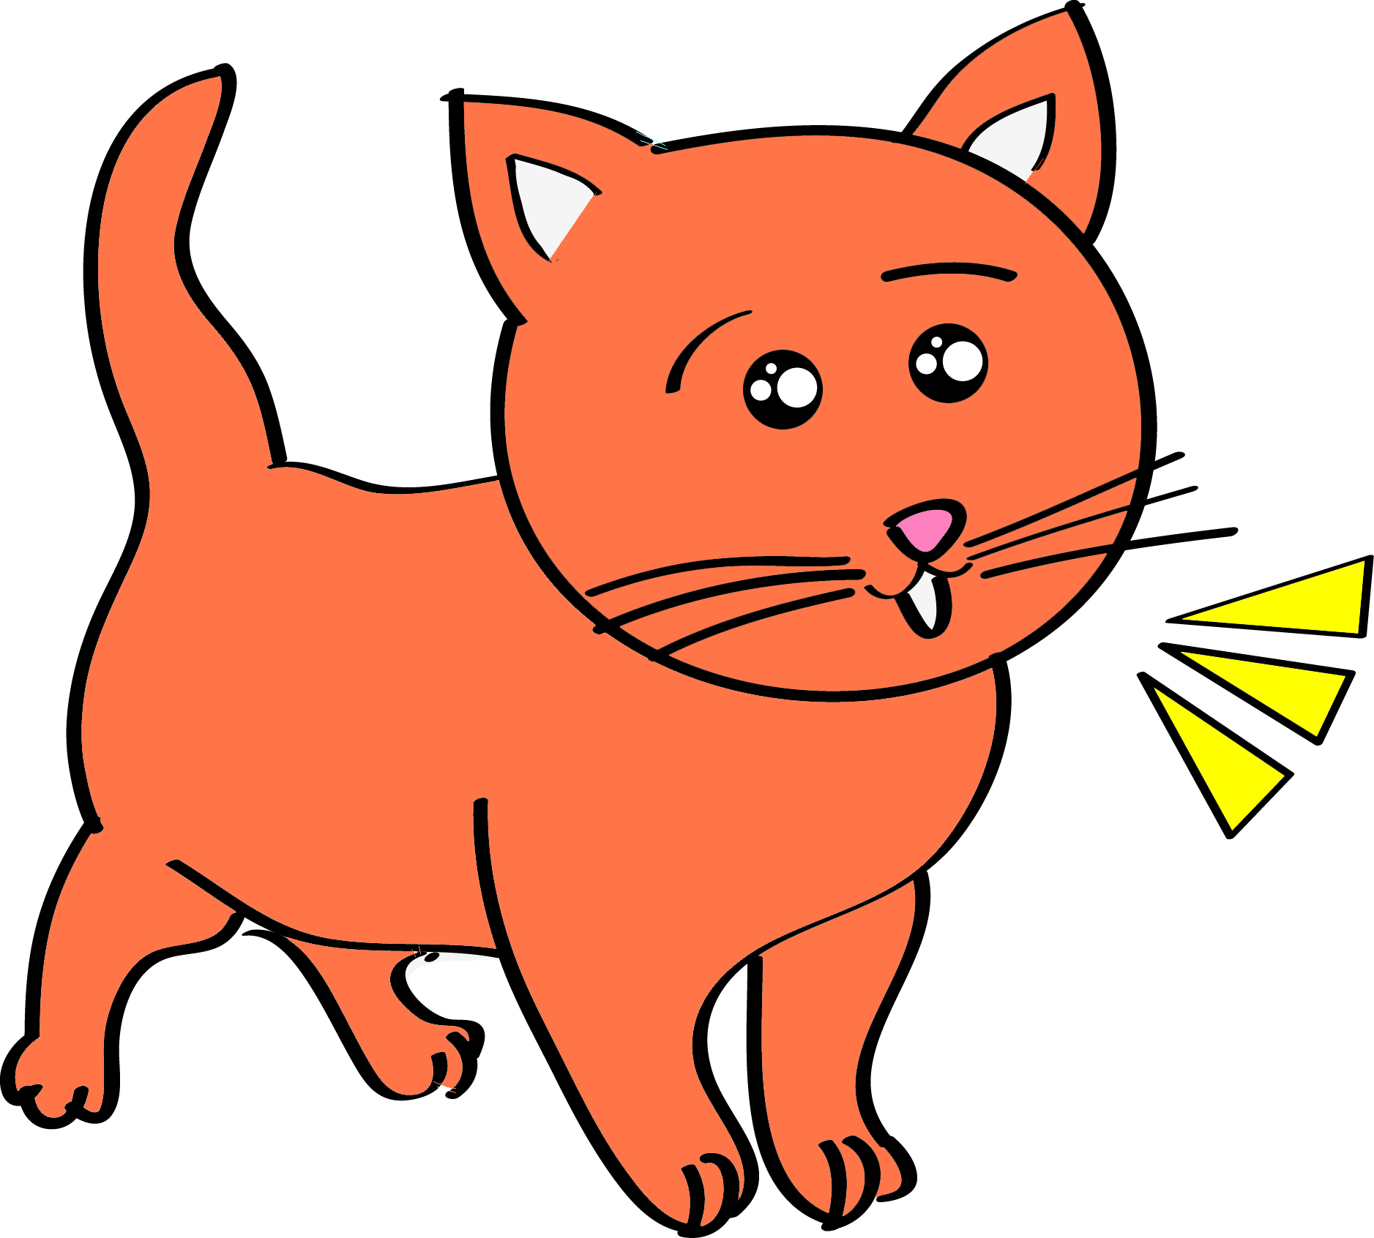
A. Apresiasi dan Eksplorasi Bunyi
Contoh bunyi alam:
Dher-dher-dher
Meong-meong
Bug

Slide 7
A. Apresiasi dan Eksplorasi Bunyi
Contoh bunyi buatan:
Tong-tong-tong
Prok-prok-prok
Ting-ting-ting

Slide 8
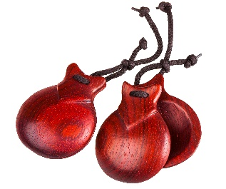
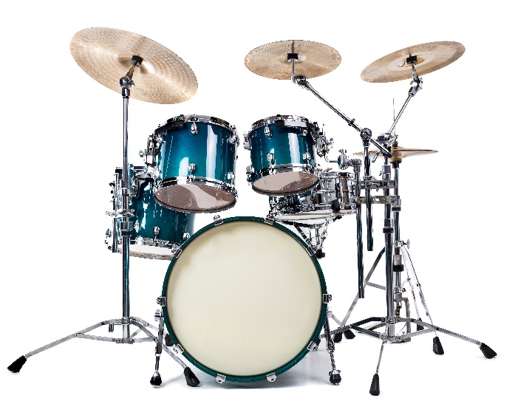
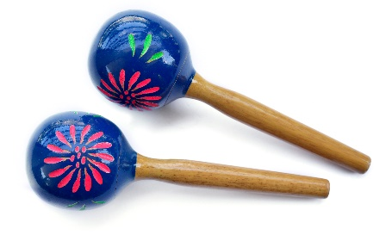
3. Bermain Bunyi Ritmis
Contoh alat musik ritmis:
Bunyi ritmis adalah bunyi yang tidak memiliki nada.
Alat musik ritmis dapat digunakan untuk mengiringi lagu.
Kastanyet
Drum
Marakas

Slide 9
4. Bermain Bunyi Melodis
.
1
7
6
Bunyi melodis adalah bunyi yang mempunyai nada.
5
4
3
2
1
do re mi fa sol la si do

Slide 10
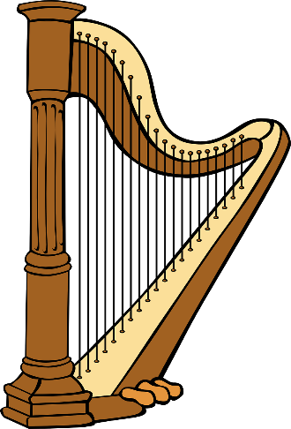
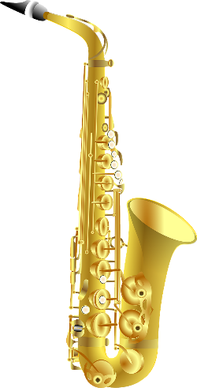
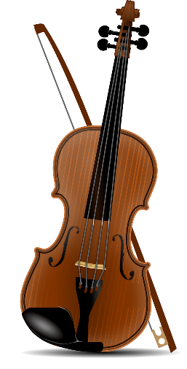
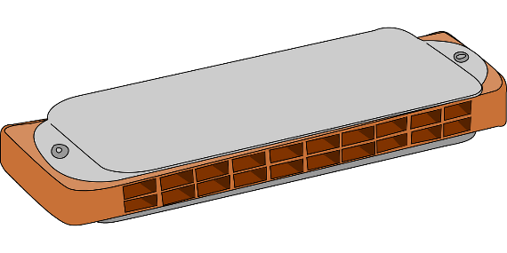
4. Bermain Bunyi Melodis
Contoh alat musik melodis:
Harpa
Harmonika
Saksofon
Biola

Slide 11
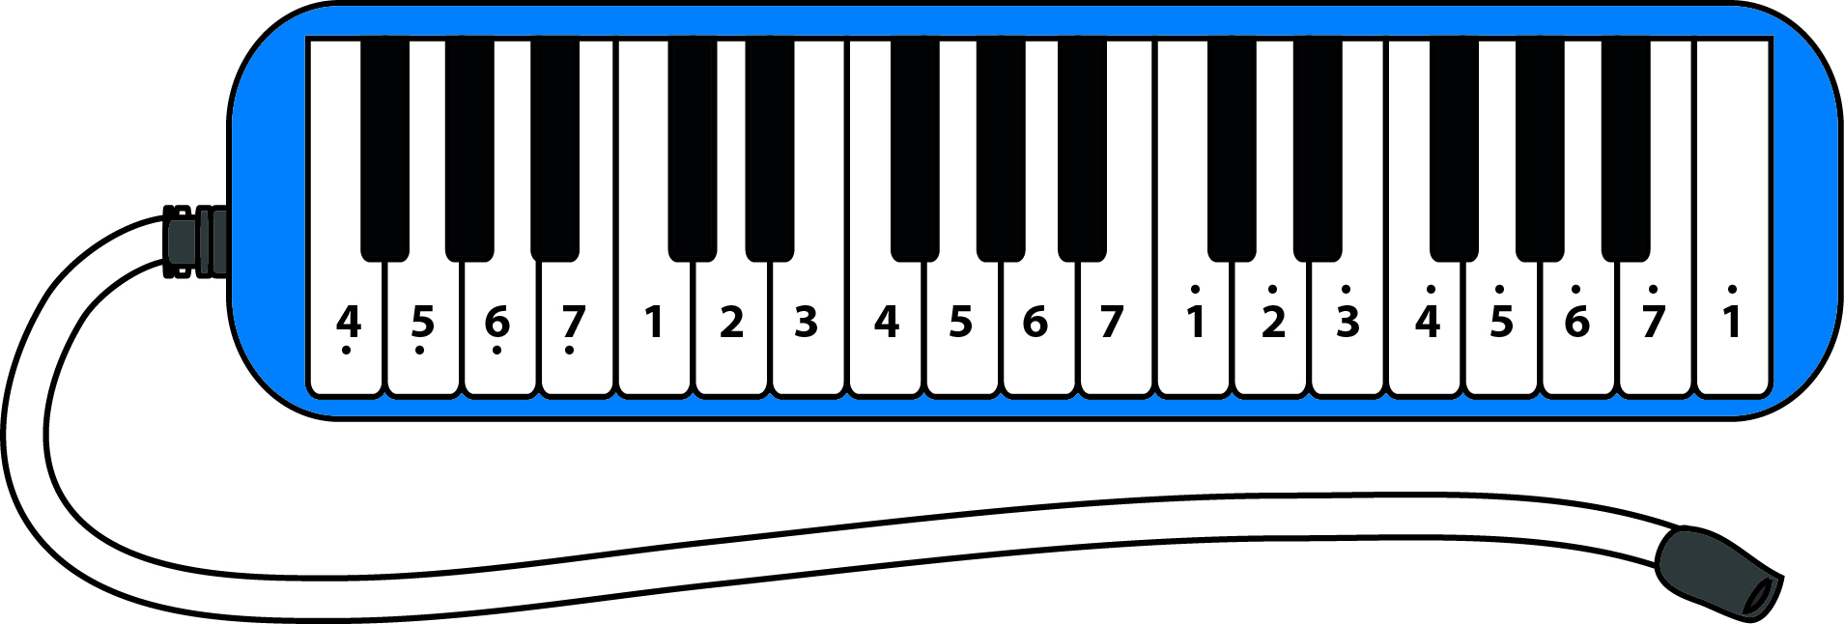
B. Memainkan Bunyi Melodis
Pianika termasuk contoh alat musik melodis.

Slide 12
B. Irama dan Pola Irama Sederhana
1. Mengenal Irama dan Pola Irama Sederhana
Irama dapat disebut ritme. Irama adalah bunyi berulang dan teratur.

Slide 13
B. Irama dan Pola Irama Sederhana
1. Mengenal Irama dan Pola Irama Sederhana
Tong!
Suara kentongan dapat menghasilkan irama dan ketukan.
Tong!
Tong!
Tong!

Slide 14
B. Irama dan Pola Irama Sederhana
Pola irama 4 ketuk.
Pola Irama 4 Ketuk | 1 | 2 | 3 | 4
Menirukan suara alat musik ritmis | thek-thek | thong | thek | dung
Pola irama | 2x | 1x | 1x | 1x

Slide 15
B. Irama dan Pola Irama Sederhana
Pola irama 3 ketuk.
Pola Irama 3 Ketuk | 1 | 2 | 3
Menirukan suara alat musik ritmis | thek-thek | thong | thek
Pola irama | 2x | 1x | 1x

Slide 16
B. Irama dan Pola Irama Sederhana
Pola irama 2 ketuk.
Pola Irama 2 Ketuk | 1 | 2
Menirukan suara alat musik ritmis | thek-thek | thong
Pola irama | 2x | 1x

